Slide 1

Chào mừng quý thầy cô đến thăm lớp
Môn:
KHOA HỌCTỰ NHIÊN 6

Slide 2

TRÒ CHƠI
1
2
3

Slide 3



Đơn vị cấu tạo cơ thể sống là
Câu 1
tế bào.
A
0
1
2
3
5
6
7
8
10
9
mô.
B
biểu bì.
Hết giờ
c
bào quan.
D

Slide 4
Tại sao mỗi loại tế bào có hình dạng, kích thức khác nhau?
Câu 2
Để tạo nên sự đa dạng của các loại sinh vật.
A
Hết giờ
Để chúng không bị chết.
B
2
4
8
1
3
5
6
7
9
10
Để các tế bào có thể bám vào nhau dễ dàng.
0
c
Để phù hợp với chức năng của chúng.
D

Slide 5
Loại tế bào nào sau đây
có thể quan sát bằng mắt thường ?
Câu3
Tế bào vi khuẩn.
A
2
8
0
1
3
6
7
9
10
5
4
Tế bào trứng cá.
B
Tế bào vảy hành.
c
Hết giờ
Tế bào mô giậu.
D

Slide 6
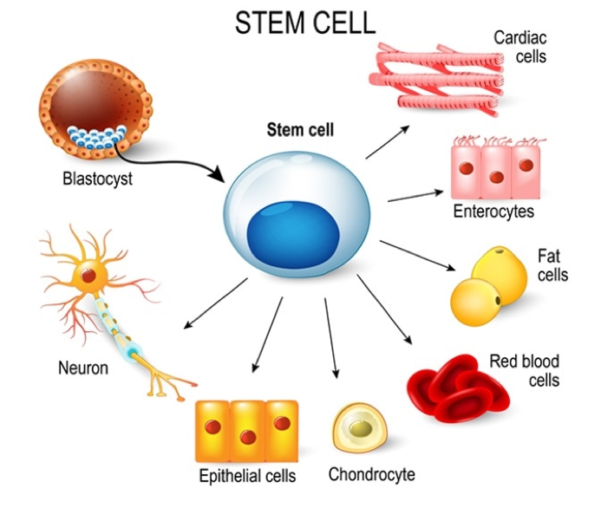
Tế bào cơ tim
MỘT SỐ LOẠI TẾ BÀO
Tế bào ruột
Tế bào mỡ
Tế bào thần kinh
Tế bào hồng cầu
Tế bào biểu bì
Notes:
Vậy TB đc cấu tạo từ những thành phần nào? Và chúng có những chức năng gì để giúp TB thực hiện những quá trình sống đó

Slide 7
TIẾT 43 - BÀI 19: CẤU TẠO VÀ CHỨC NĂNG CÁC THÀNH PHẦN CỦA TẾ BÀO
I. CẤU TẠO CỦA TẾ BÀO
I. CẤU TẠO CỦA TẾ BÀO
II. TẾ BÀO NHÂN SƠ VÀ TẾ BÀO NHÂN THỰC
II. TẾ BÀO NHÂN SƠ VÀ TẾ BÀO NHÂN THỰC
III. TẾ BÀO ĐỘNG VẬT VÀ TẾ BÀO THỰC VẬT

Slide 8
TIẾT 40 - BÀI 19: CẤU TẠO VÀ CHỨC NĂNG CÁC THÀNH PHẦN CỦA TẾ BÀO
I. Cấu tạo tế bào
Quan sát Hình 19.1, kết hợp đọc SGK mục I, (tr.67), trả lời câu hỏi sau: “Nêu các thành phần chính của tế bào và chức năng của chúng”.

Slide 9
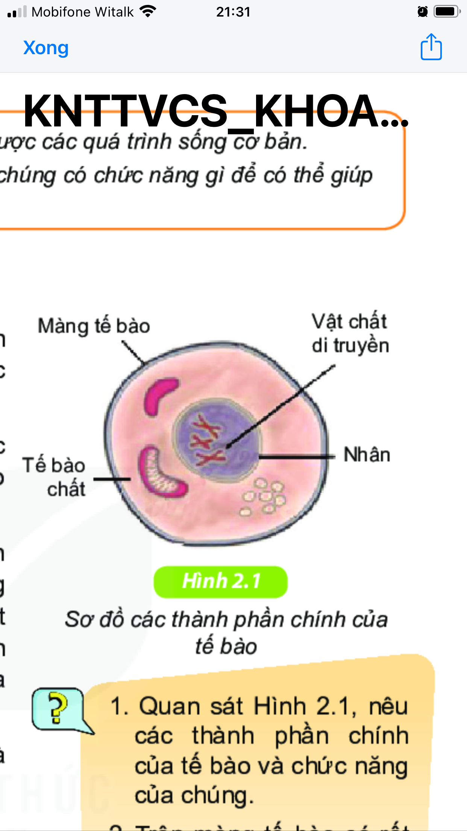
TIẾT 42 - BÀI 19: CẤU TẠO VÀ CHỨC NĂNG CÁC THÀNH PHẦN CỦA TẾ BÀO
Màng tế bào: Bao bọc tế bào chất, tham gia vào quá trình trao đổi chất giữa tế bào và môi trường.
Nhân/vùng nhân: Là nơi chứa vật chất di truyền và là trung tâm điều khiển các hoạt động sống của tế bào.
I. Cấu tạo tế bào:
Tế bào chất: Chứa các bào quan, là nơi diễn ra phần lớn các hoạt động trao đổi chất của tế bào.
Trên màng tế bào có rất nhiều lỗ nhỏ li ti. Các em hãy thảo luận theo nhóm đôi để đưa ra dự đoán về vai trò của những lỗ nhỏ này là gì?

Slide 10
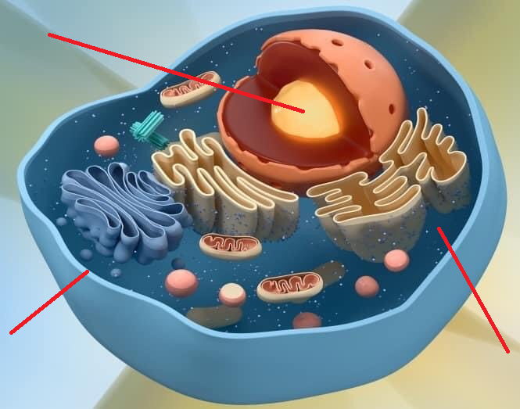
3
1
2

Slide 11
TIẾT 42 - BÀI 19: CẤU TẠO VÀ CHỨC NĂNG CÁC THÀNH PHẦN CỦA TẾ BÀO
I. Cấu tạo tế bào:
Màng tế bào: Bao bọc tế bào chất, tham gia vào quá trình trao đổi chất giữa tế bào và môi trường.
Nhân/vùng nhân: Là nơi chứa vật chất di truyền và là trung tâm điều khiển các hoạt động sống của tế bào.
Tế bào chất: Chứa các bào quan, là nơi diễn ra phần lớn các hoạt động trao đổi chất của tế bào.

Slide 12
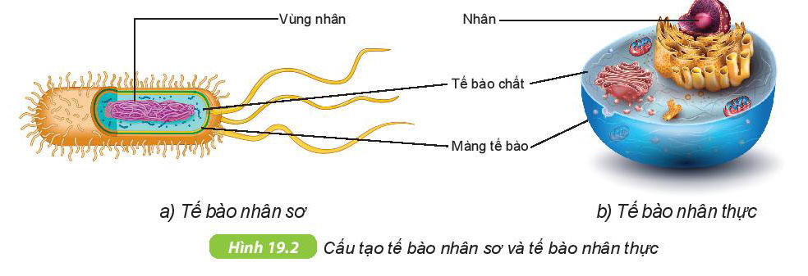
II. Tế bào nhân sơ và tế bào nhân thực
TIẾT 42 - BÀI 19: CẤU TẠO VÀ CHỨC NĂNG
CÁC THÀNH PHẦN CỦA TẾ BÀO
Quan sát hình, thảo luận nhóm chỉ ra điểm giống và khác nhau về thành phần cấu tạo giữa tế bào nhân sơ và nhân thực.

Slide 13
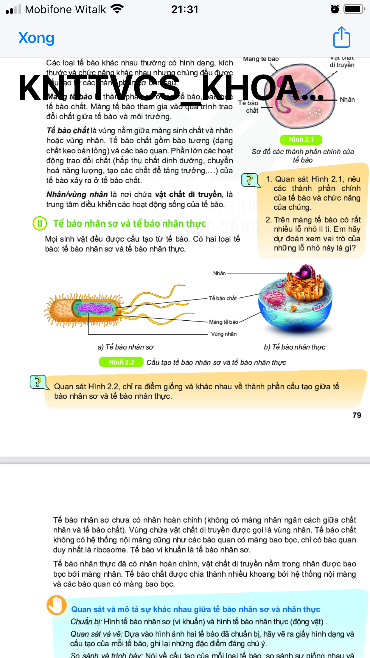
Quan sát hình, thảo luận nhóm (5 phút) chỉ ra điểm giống và khác nhau về thành phần cấu tạo giữa tế bào nhân sơ và nhân thực.
II. Tế bào nhân sơ và tế bào nhân thực
 |  | Tế bào nhân sơ | Tế bào nhân thực
Giống
Khác | Tế bào chất
 | Nhân
(Tế bào vi khuẩn)
(Tế bào động vật, thực vật)

Slide 14
Tiêu chí đánh giá các nhóm
STT | Tiêu chí
1 | Phân công nhiệm vụ trong nhóm
2 | Sự tích cực của các thành viên trong nhóm
3 | Hình thức trình bày sản phẩm
4 | Nội dung kiến thức

Slide 15
Quan sát hình, thảo luận nhóm (5 phút) chỉ ra điểm giống và khác nhau về thành phần cấu tạo giữa tế bào nhân sơ và nhân thực.
II. Tế bào nhân sơ và tế bào nhân thực
 |  | Tế bào nhân sơ | Tế bào nhân thực
Giống
Khác | Tế bào chất
 | Nhân
(Tế bào vi khuẩn)
(Tế bào động vật, thực vật)

Slide 16
TIẾT 40 - BÀI 19: CẤU TẠO VÀ CHỨC NĂNG CÁC THÀNH PHẦN CỦA TẾ BÀO
II. Tế bào nhân sơ và tế bào nhân thực
II. Tế bào nhân sơ và tế bào nhân thực
 |  | Tế bào nhân sơ | Tế bào nhân thực
Giống
Khác | Tế bào chất
 | Nhân
(Tế bào vi khuẩn)
(Tế bào động vật, thực vật)
- Có màng tế bào và tế bào chất
- Không có hệ thống nội màng
- Bào quan không có màng bao bọc
- Chỉ có một bào quan là Ribosome
- Có hệ thống nội màng
- Bào quan có màng bao bọc
- Có nhiều bào quan
- Chưa hoàn chỉnh (không có màng nhân)
- Hoàn chỉnh (có màng nhân)

Slide 17
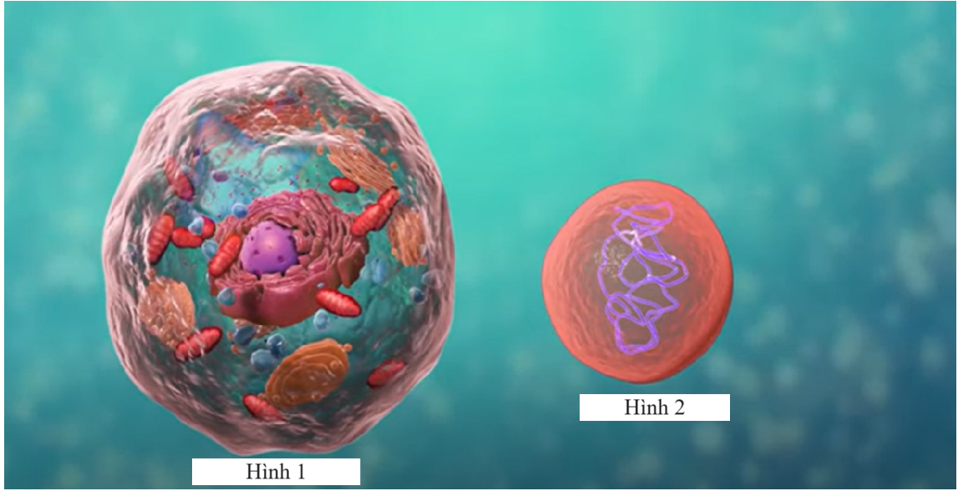

Slide 18
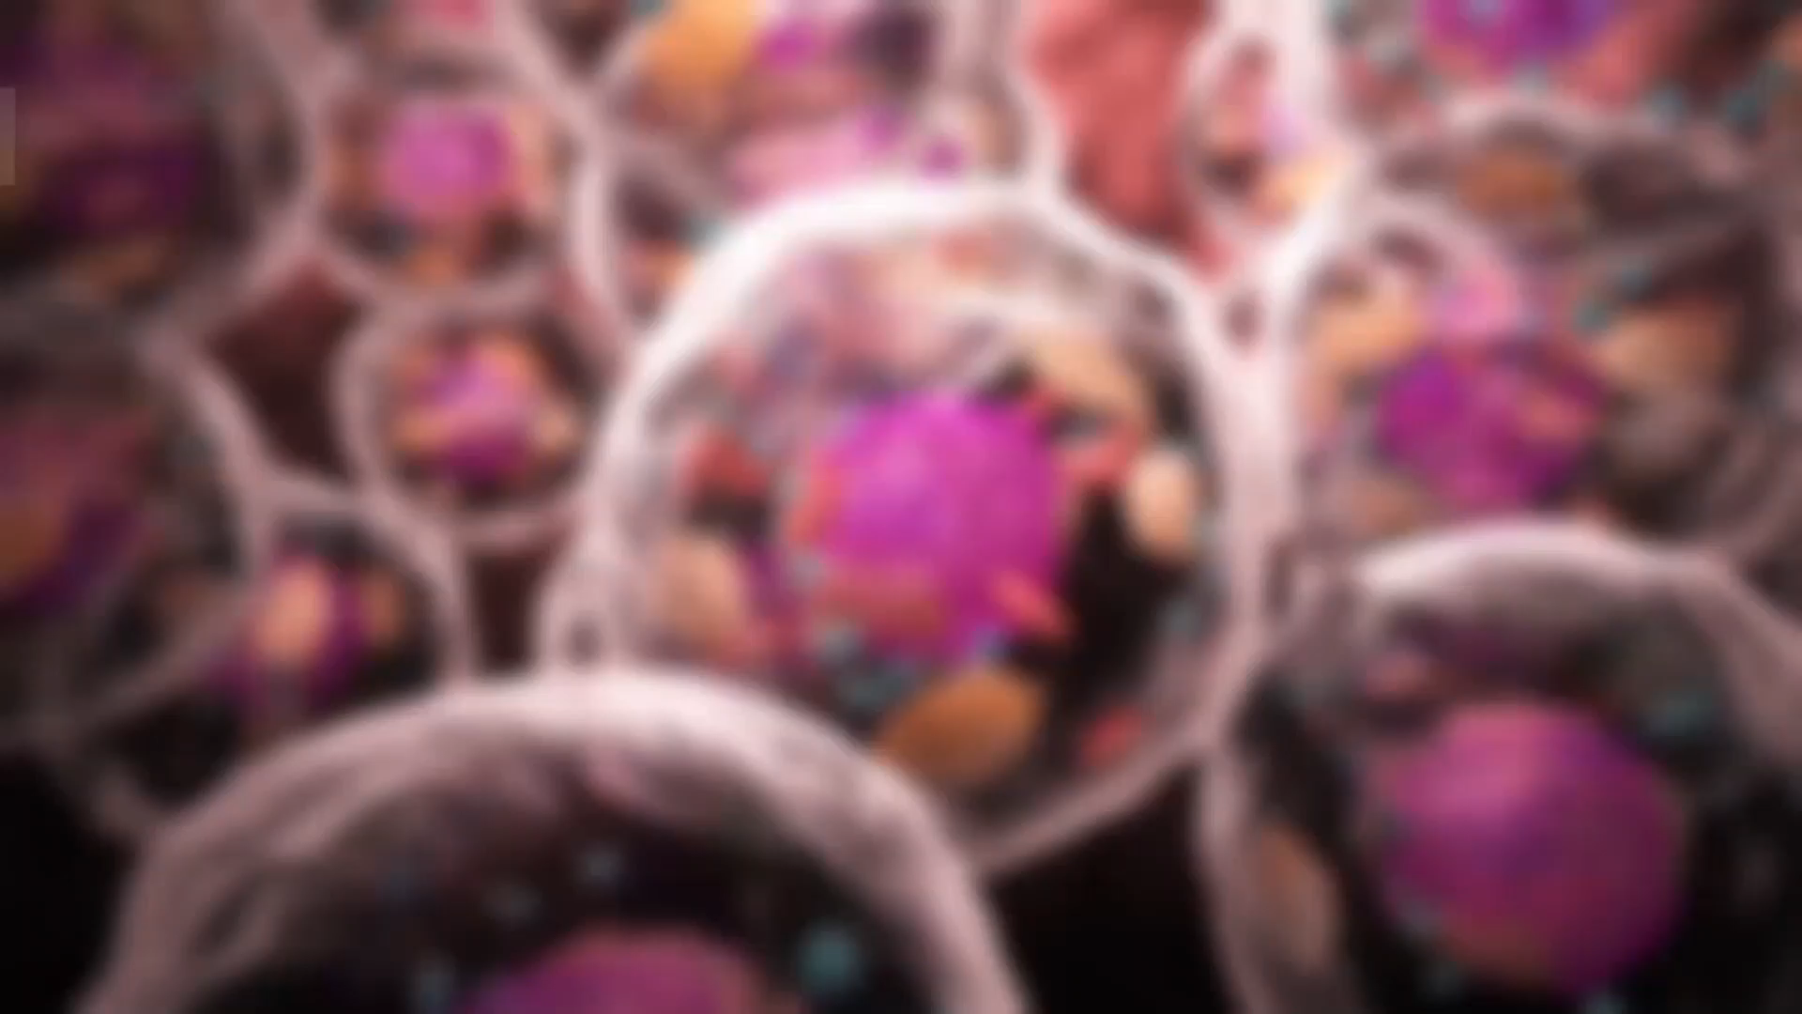
skip

Slide 19
BÀI 19: CẤU TẠO VÀ CHỨC NĂNG CÁC THÀNH PHẦN CỦA TẾ BÀO
Màng tế bào
Cấu tạo
Tế bào chất
Nhân hoặc vùng nhân
TẾ BÀO
Nhân chưa hoàn chỉnh (Không có màng nhân)
Tế bào nhân sơ
Phân loại
Tế bào nhân thực
Nhân hoàn chỉnh (Có màng nhân)

Slide 21
Hướng dẫn về nhà
1. Đọc nội dung của phần III (tr.68)
2. Chuẩn bị các vật liệu để tạo mô hình mô phỏng tế bào thực vật và tế bào động vật (mục em có biết, tr.68)

Slide 22
CÁM ƠN
QUÝ THẦY CÔ ĐÃ LẮNG NGHE

Slide 23
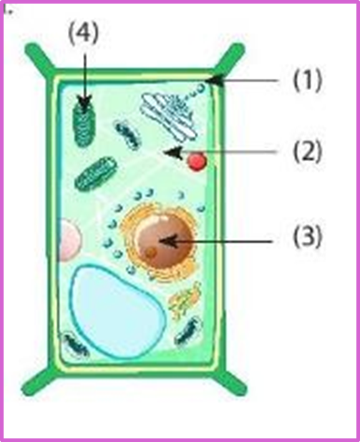
Câu 1. Quan sát hình vẽ và cho biết thành phần nào có chức năng điều khiển hoạt động của tế bào?
A. (1)
B. (2)
C. (3)
D. (4)

Slide 24
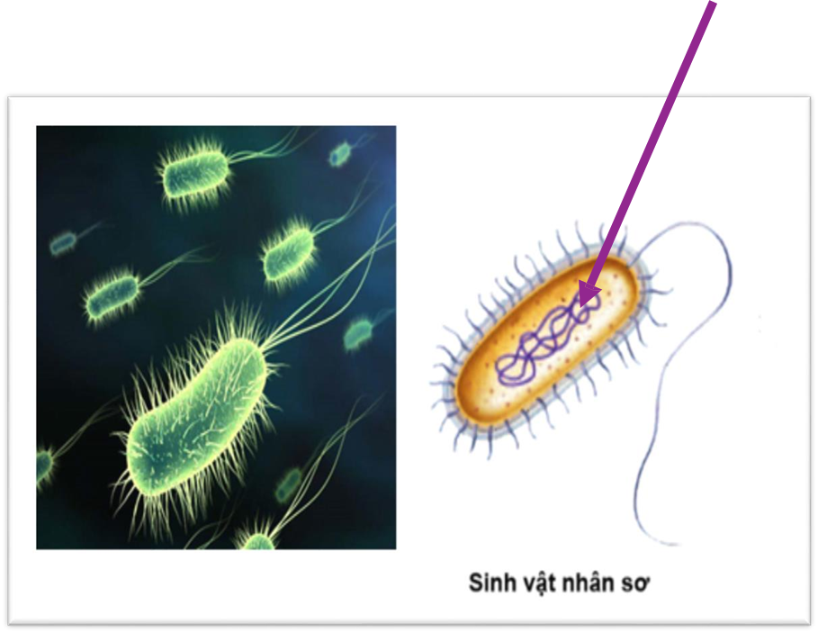
Câu 2. Quan sát tế bào bên và cho biết mũi tên đang chỉ vào thành phần nào của tế bào.
A. Màng tế bào.
B. Chất tế bào.
C. Nhân tế bào.
D. Vùng nhân.

Slide 25
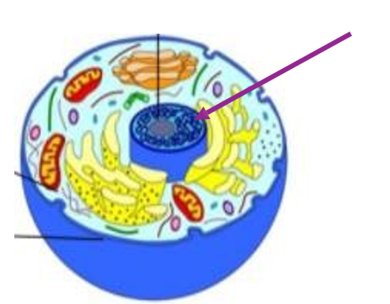
Câu 3. Quan sát tế bào bên và cho biết mũi tên đang chỉ vào thành phần nào của tế bào.
A. Màng tế bào.
B. Chất tế bào.
C. Nhân tế bào.
D. Vùng nhân.

